Slide 1
Краткосрочный информационно – познавательный проект по формированию толерантного мироотношения у детей старшего дошкольного возраста
«Мы разные, но мы вместе».
Выполнила: Луконина Н.В.
воспитатель ГБОУ ООШ с. Васильевка СП д/с «Незабудка»

Slide 2
Актуальность
В условиях принятия ФГОС проблема толерантности весьма актуальна, так как сегодня на первый план выдвигаются ценности и принципы, необходимые для общего развития и выживания:
- этика и стратегия ненасилия; - идея терпимости к чужим и чуждым позициям, ценностям, культурам;
- необходимость поиска диалога и взаимопонимания, взаимоприемлемых компромиссов.

Slide 3
Цель проекта:
- формирование основ толерантности у детей дошкольного возраста.

Slide 4
Задачи проекта:
Сформировать у детей старшего дошкольного возраста понимание слова «толерантность».
Развивать умение видеть и понимать другого человека, проявлять сопереживание, сочувствие к людям.
- Создание условий для успешного вхождения в жизнь детского сада детей разных национальностей, детей с ограниченными возможностями. -
- Повышать культуру межличностного взаимодействия детей в группе. Взаимодействовать педагогам и родителям в воспитании толерантности.

Slide 5
Интеграция образовательных областей при реализации проекта:
Познавательное развитие;
Социально-коммуникативное развитие;
Речевое развитие;
Физическое развитие;
Художественно-эстетическое развитие.

Slide 6
Информационная карта проекта:
Составитель проекта: воспитатель Луконина Н. В.
Вид проекта: краткосрочный, информационно - познавательный.
Участники проекта: дети, воспитатели, родители.

Slide 7
План реализации проекта
Первый этап – подготовительный.
1. Разработка плана проекта.
2. Сотрудничество с родителями.
3. Разработка конспектов занятий, бесед, подбор методического и дидактического материала.
4. Оформление предметно-развивающей среды в группе.

Slide 8
Второй этап – основной, организационно -практический.
Деятельность педагога | Деятельность родителей | Деятельность детей
Проведение бесед, занятий; Организация прогулок на природу; Оформление коллективных работ из бумаги; | - Участие в подготовке проведения развлечения, посвященному Дню Защитника Отечества . | - Изготовление коллективных работ, поделок в группе; Разучивание песен, стихов, танцев; Сочинение сказок, рассказов, загадок ; - Участие в оформлении уголка по формированию толерантности у детей старшего дошкольного возраста.

Slide 9
Третий этап – презентация проекта
«Мы разные, но мы вместе».

Slide 10
План реализации по осуществлению проекта.
Познавательное развитие.
НОД в старшей группе «Мы все разные», «Учимся жить в мире и согласии», «Человек без друзей - что дерево без корней».
Презентации: «Национальный костюм», «Путешествие по России», «Толерантность – путь к культуре мира».
Досуг: «День добрых дел и добрых слов».
Сюжетно–ролевая игра «В гости к другу».
Дидактические игры: «Мы – разные, но мы вместе! », «Узнай костюм по описанию», «Найди характерные признаки».
Игровые ситуации: «Как можно найти общий язык», «Правила поведения для воспитанных детей».

Slide 11
Речевое развитие.
Словесные игры: «Назови волшебное слово», «Шляпа пожеланий», «Как звучат «волшебные» слова на разных языках?», «Доскажи словечко».
Чтение художественной литературы: Чтение, пересказ и обсуждение сказок и стихотворений народов мира: русские народные сказки «Колобок», «Гуси-лебеди», «Теремок»;
Вечер придуманных сказок и историй о дружбе.
Чтение и разучивание стихов, пословиц, песен о добре, дружбе и друзьях.
Досуг «Это я, это все мои друзья»: чтение стихов и отгадывание загадок.

Slide 12
Социально-коммуникативное развитие.
Беседы: «Поговорим о дружбе», «С кем бы я хотел дружить», «Что же такое толерантность?»
Оформление книжного уголка.
Физическое развитие.
Подвижные игры: «Собрались все дети в круг».
Игра – эстафета «Мы дружные ребята».

Slide 13
Художественно-эстетическое развитие.
Прослушивание аудиозаписи песен: «Вместе весело шагать», «Если с другом вышел в путь», «Я, ты, он, она».
Музыкальное развлечение: «Музыка и танцы народов мира».
Театрализованная деятельность: Спектакль «Репка»
Проведение акции: «Поможем малышам».
Рисование: «Русский сарафан». Коллективная работа: «Цветок толерантности», «Мы разные, но мы вместе».
Оформление предметно – пространственной среды.

Slide 14
Полученный результат.
Результатом проведенной работы стало то, что дети дошкольного возраста знают, что все люди отличаются друг от друга внешностью и поведением, но обладают и схожими чертами (строение тела, эмоции); им знакомы способы эмоциональной поддержки сверстника, взрослого; они понимают, что причинами конфликта могут быть противоположные интересы, чувства, взгляды, и имеют представление о возможных способах разрешения конфликтов. Дети могут понимать друг друга, осознавать собственную ценность и ценность других людей; проявлять эмпатию и толерантность; сознавать, какое чувство испытывают другие по отношению к их поступкам; выражать свои чувства и понимать чувства другого; находить конструктивное решение конфликта.

Slide 15
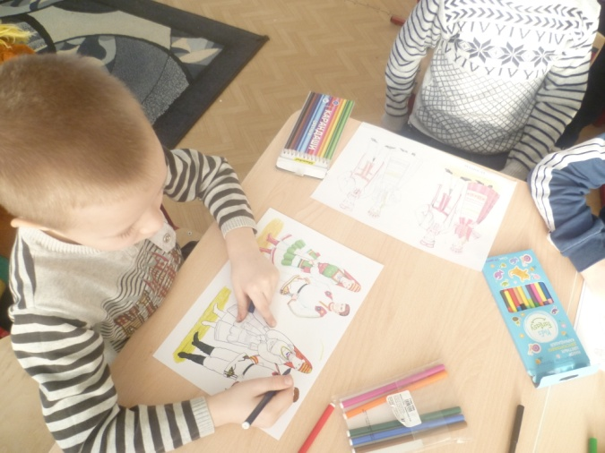
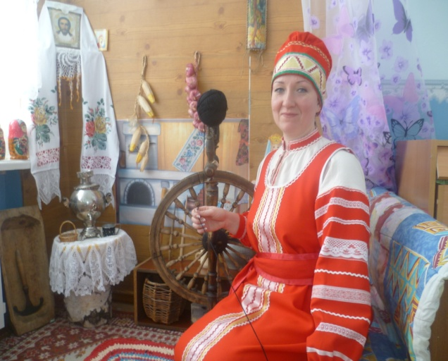
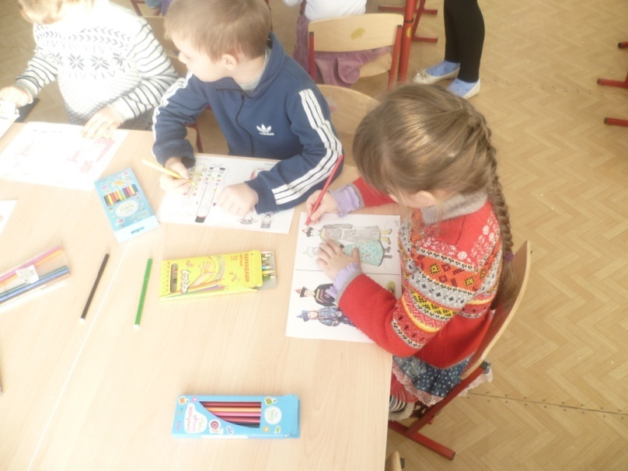
«Национальный костюм»

Slide 16
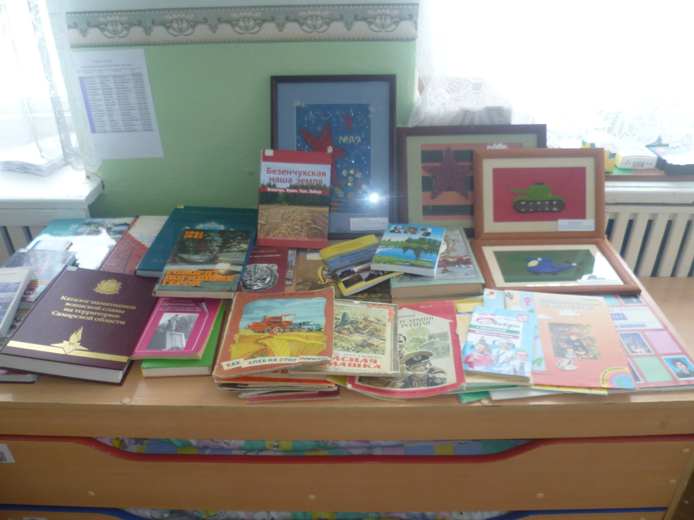
Оформление книжного уголка.

Slide 17
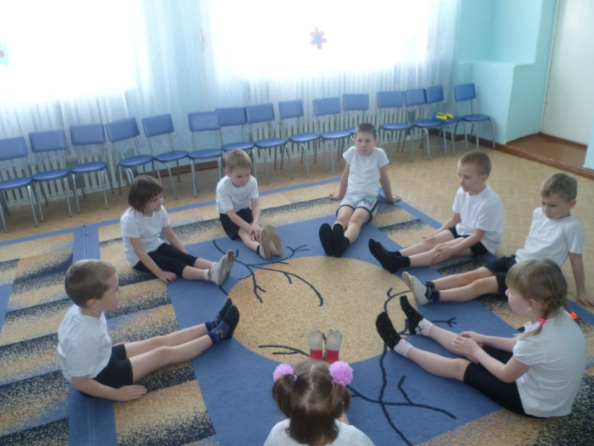
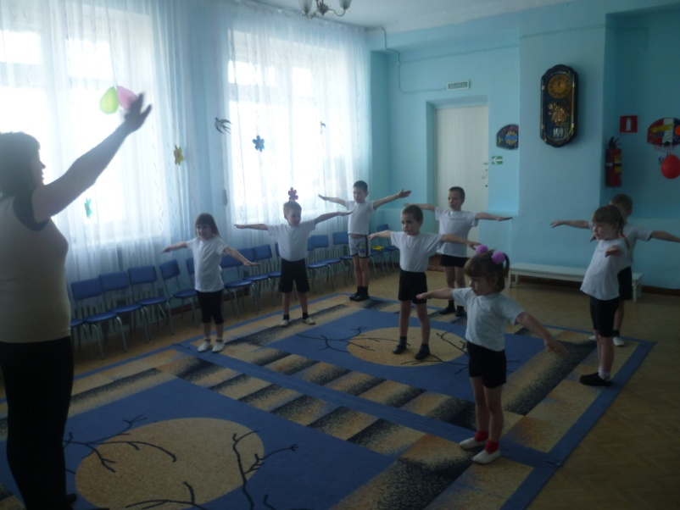
«Собрались все дети в круг».

Slide 18
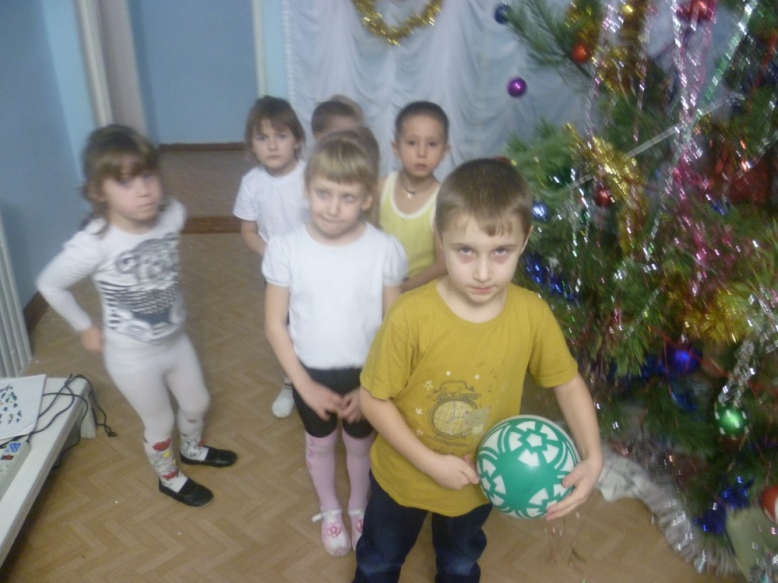
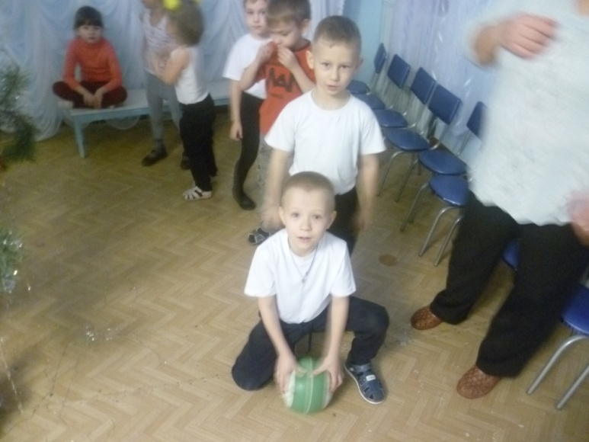
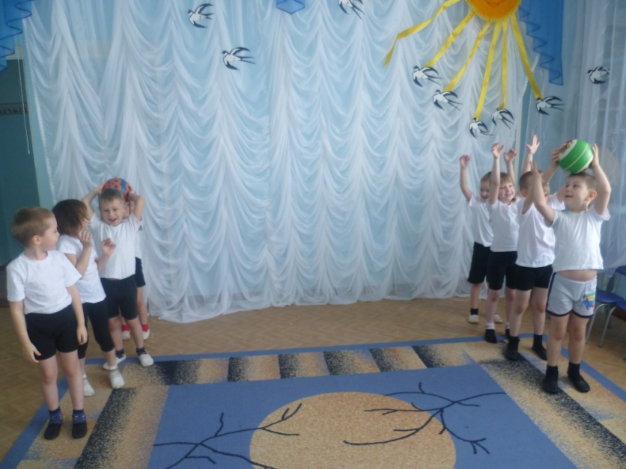
Игра – эстафета «Мы дружные ребята».

Slide 19
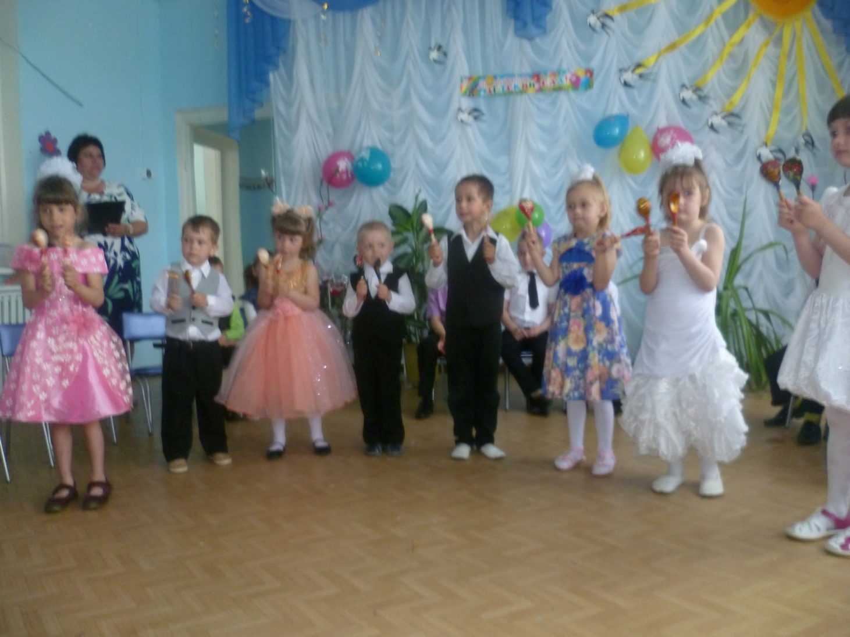
«Музыка и танцы народов мира».

Slide 20
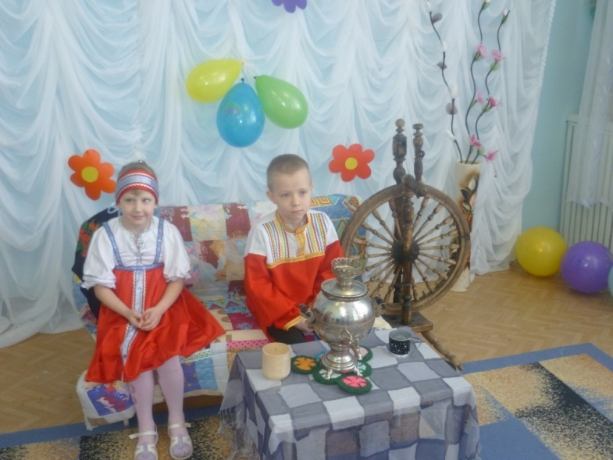
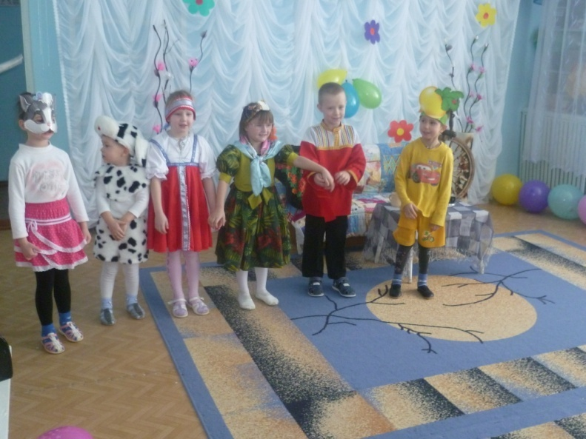
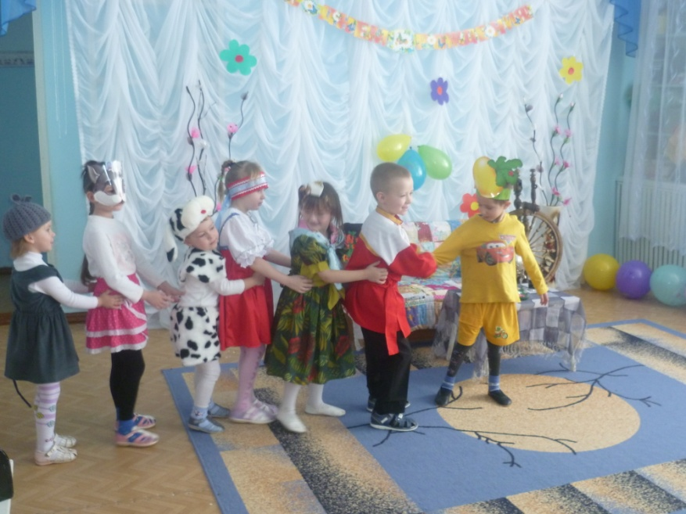
Спектакль «Репка».

Slide 21
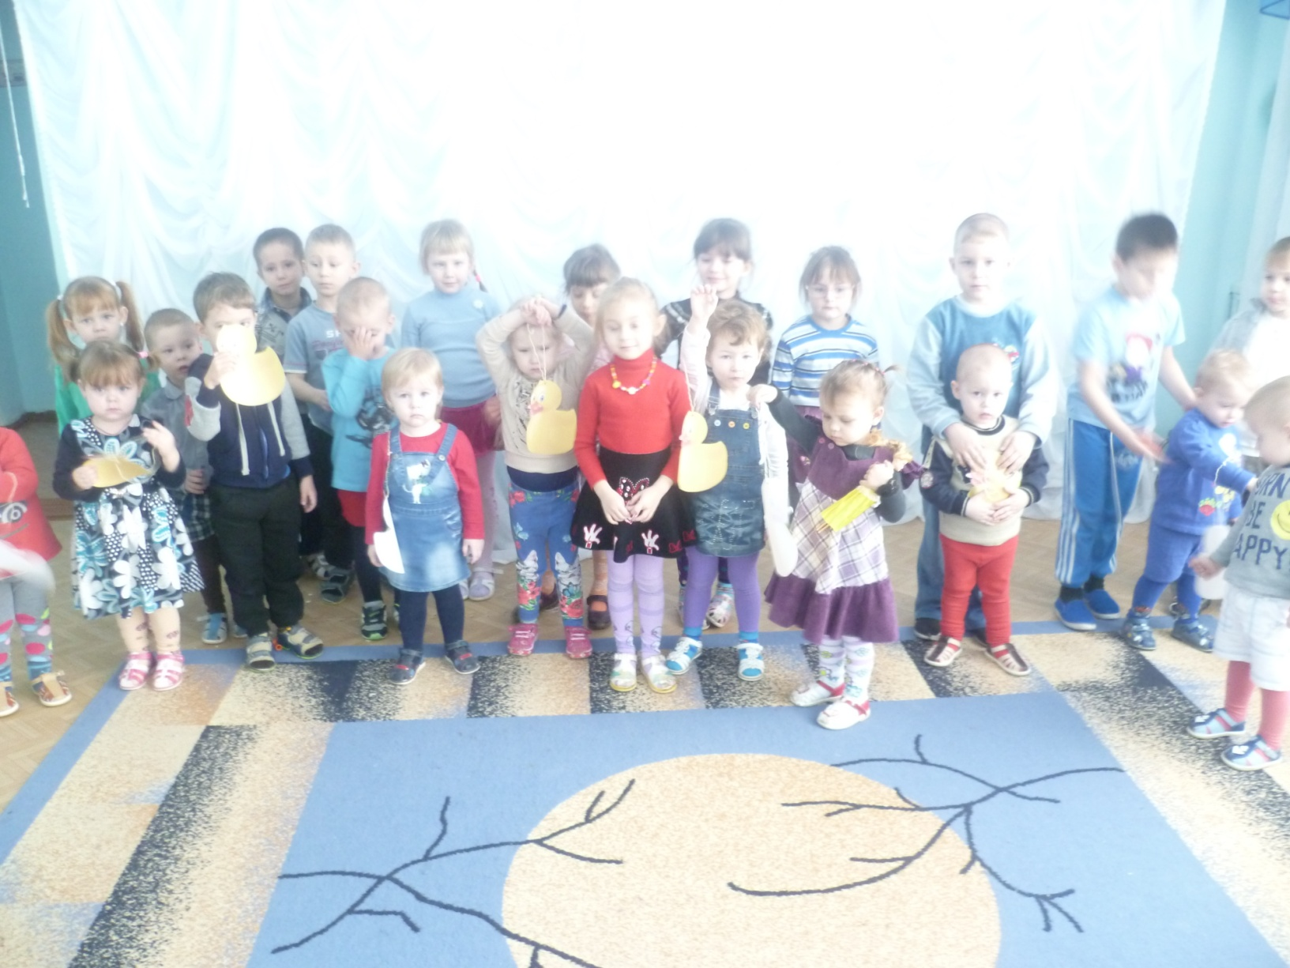
Проведение акции «Поможем малышам».

Slide 22
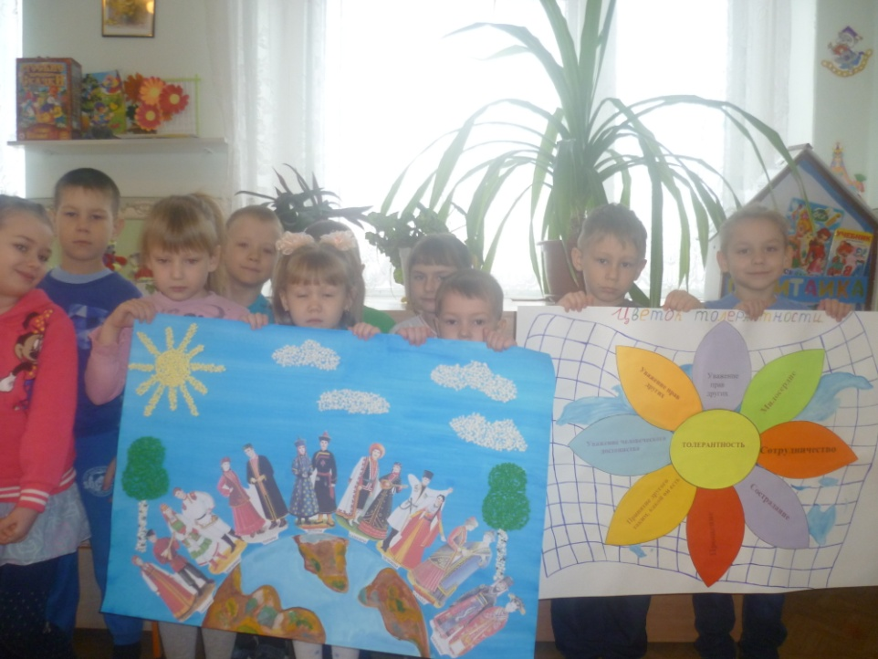
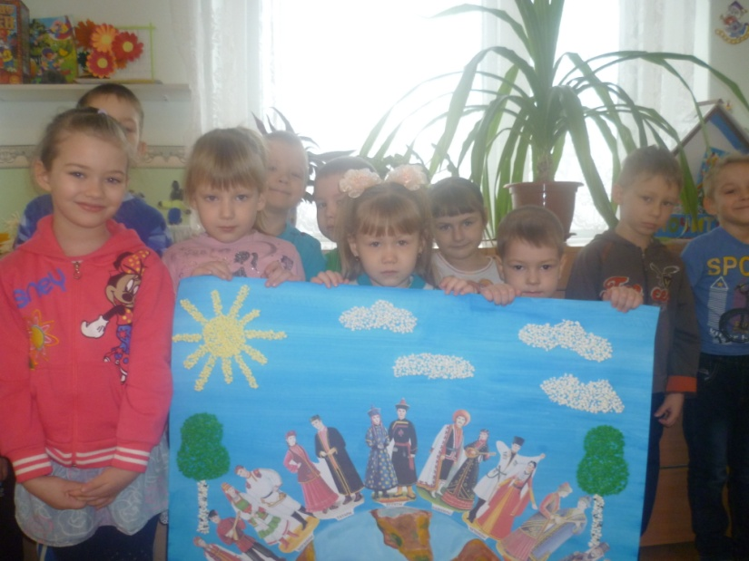
Коллективная работа «Цветок толерантности».

Slide 24
Источники:
1. Веракса Н.Е. Проектная деятельность дошкольников. Для занятий с детьми 5-7 лет. ФГОС, Мозаика-Синтез, 2014 г.

